Slide 1



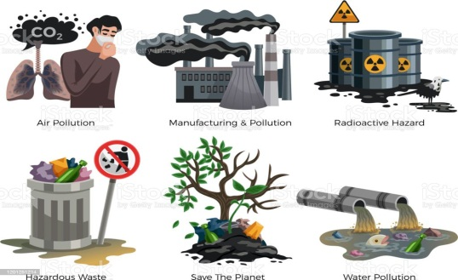
République Algérienne Démocratique et Populaire
Ministère de l'Enseignement Supérieur et de la Recherche Scientifique
Université Mohamed Khider - Biskra
Faculté des Sciences et de la Technologie
Département de : Chimie Industrielle
FICHE D’IDENTITE DU MASTER EN
GENIE DES PROCEDES DE L’ENVIRONNEMENT
DENOMINATION DE LA SPECIALITE
Domaine : Sciences et Technologies
Filière : Génie des procédés
Spécialité : Génie des procédés de l’environnement
CYCLE DE FORMATION
Master
DUREE DE FORMATION
4 semestres
DESCRIPTION DE LA SPECIALITE
Le Génie des procédés est présent dans la plupart des activités industrielles : secteur chimique, agro-alimentaire, textile, cimenteries, pharmaceutique, … le monde industriel ne peut plus ignorer les aspects environnementaux de tout procédé de transformation physique, physico-chimique ou biologique de la matière. Les ingénieurs doivent produire en respectant les objectifs de poindre pollution, d’économie et de l’utilisation rationnelle de l’énergie. L’objectif de la filière GPE est de former des ingénieurs de haut niveau, sensibilisés à ces problèmes.
TACHES ESSENTIELLES
Le titulaire du master en Génie des Procédés de l’Environnement doit être capable de :
Exploiter les stations de traitement des eaux
Prendre en charge une chaîne de traitement.
Gérer des agents travaillant sous sa responsabilité
Mettre en œuvre les analyses de contrôle des produits,
Interpréter les différents résultats et de contrôler leur fiabilité.
Résoudre les problèmes d’ordre technique et chimique engendrés dans le processus de production
Rédiger les rapports de production
Veiller au respect des consignes de sécurité et d’hygiène.
Cette polyvalence doit lui permettre, aussi, de dominer les différents aspects de l'entreprise et d'occuper un poste d'encadrement.
OBJECTIF DE LA FORMATION
L’ingénieur en Génie des Procédés de l’Environnement a une bonne faculté d’adaptation à l’évolution des techniques grâce à un large spectre de connaissances et à l’utilisation d’outils du monde industriel il est doté d’un savoir et savoir-faire dans le domaine de procédés de l’environnement.
Cette spécialité donne à l’étudiant les compétences nécessaires pour travailler dans
La prévention et le traitement de la pollution industrielle,
La gestion des déchets et la mise au point de solutions aux problèmes environnementaux, dans un contexte de développement durable.
Le secteur de Production, Gestion et distribution d’eau potable,
Gestion de la filière assainissement,
Traitement des eaux usées de toute source (industrielles, agroalimentaire, urbaine,…),
Traitement et valorisation des déchets (solide et liquide),
Traitement des effluents gazeux,
Modélisation et simulation des procédés environnementaux,
Dimensionnement et expertise des stations de traitement des eaux.
LIEU DE TRAVAIL
Le diplômé en Génie des Procédés de l’Environnement est préparé pour occuper l’un des postes suivants :
Ingénieur production/fabrication
Ingénieur qualité
Ingénieur environnement
Ingénieur procédé
Ingénieur génie chimique
Ingénieur R&D
Chef de projet
Les diplômés peuvent intégrer les entreprises suivantes :
Société des Eaux et de l'Assainissement d'Alger (SEAAL),
Les stations de traitement des eaux potables et les stations d’épuration des eaux usées,
Les usines de dessalement de l'eau de mer,
Traitement des déchets,
SONATRACH,
NAFTAL,
Bureaux d’études
les laboratoires de recherche
Direction de l’environnement
Les instituts de formation professionnels,
Les cimenteries,
ONA, … et dans d’autres grands groupes industriels répartis à travers tout le territoire national.
Réalisé par : Dr. NOUIOUA Asma
Chef de filière de Génie des procédés

